Slide 1
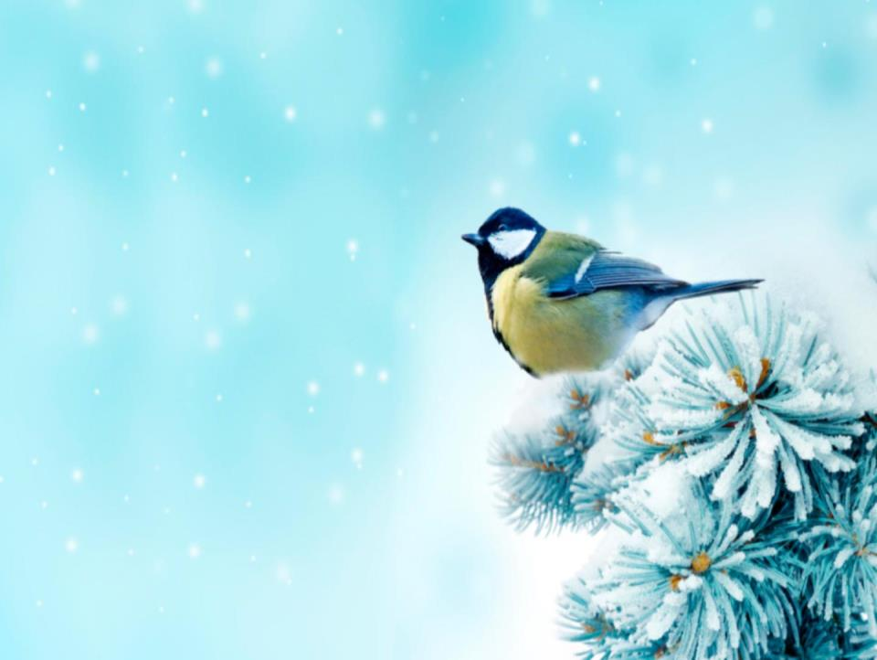


СИНИЧКИН ДЕНЬ

Slide 2

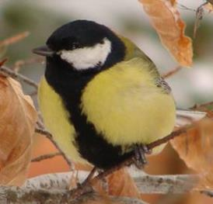
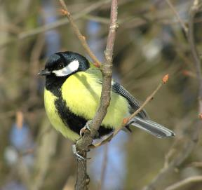
Эта маленькая птица называется синица.
Любит лес и огород, вредных гусениц клюет

Slide 3
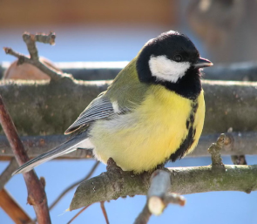
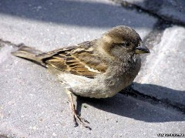
Размером синица невелика, как воробей.

Slide 4
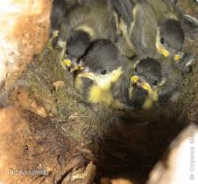
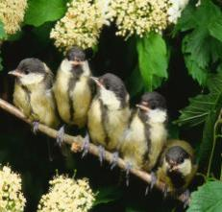
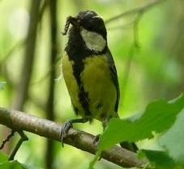
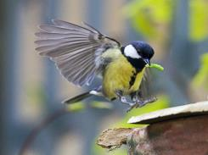
«Маленькой синице на месте не сидится
Бодро прыгает по веткам
Букашек носит своим деткам»

Slide 5

Чем же можно покормить синиц?

Slide 6
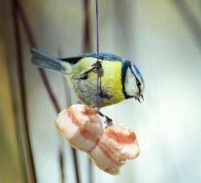
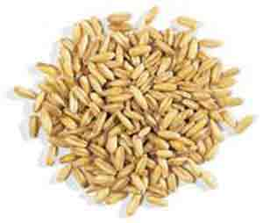
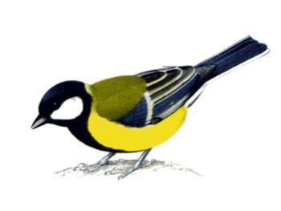
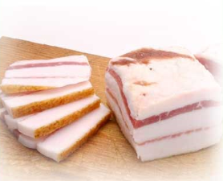
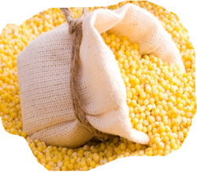
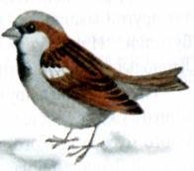
Кусочки сала любят не все птицы. Сало любят синички. Только сало не должно быть солёным. Овёс, пшено охотно съедят синицы, воробьи.
«

Slide 7

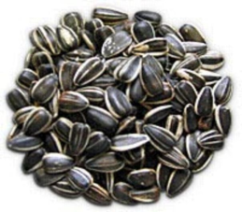
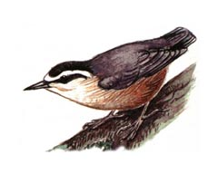
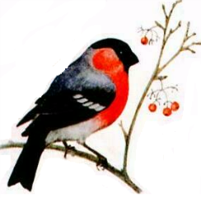

Подсолнечник – особенно мелкий, но не жареный, - лучший корм для снегирей, синиц, поползней и воробьёв. Перед засыпкой в кормушку их лучше слегка подавить.

Slide 8
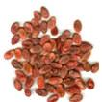

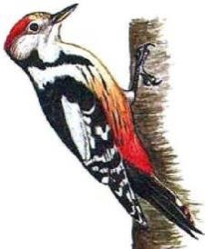

Арбузные и дынные семечки можно собирать ещё осенью. Их любят синицы, поползни и дятлы.

Slide 9
Физминутка
Скачет шустрая синица,
Ей на месте не сидится,
Прыг – скок, прыг – скок,
Завертелась, как волчок
Вот присела на минутку,
Почесала клювом грудку,
И с дорожки на плетень,
Тири-тири, тень-тень-тень.

Slide 10
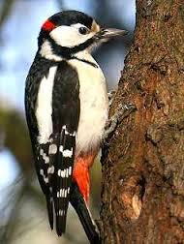
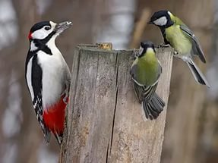
Синицы зимой весь день кормятся за счёт дятла. Дятел сбивает чешуйки коры. Они падают вниз вместе с вредными насекомыми (жучками, личинками). Лесные синицы слетают с дерева на снег и проворно подбирают насекомых. Полетел дятел на другое дерево и синицы за ним.

Slide 11
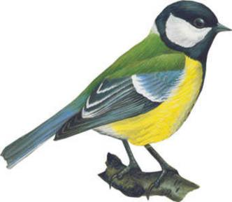
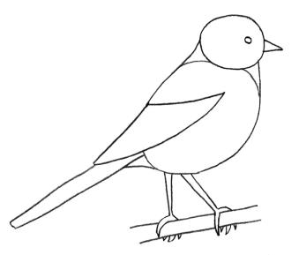
Сейчас мы с вами, дети, будем раскрашивать синичек.

Slide 12
Спасибо за внимание

